Slide 1

بسم الله الرحمان الرحيم

Slide 2
ECOLE SUPERIEUR DES SCIENCES ET TECHNIQUE DE TUNIS
EFFET DES CONDUTION DE REFROIDISSEMENT DES PIECES METALLIQUES SUR LA DISTRIBUTION DES CONTRAINTES RESIDUELLES(cas des aciers trempant et non trempant)
Élaboré par :
MARZOUK HOUCEM
LAKHDHAR LOTFI
Encadré par :
Mr SIDHOM HABIB
ANNEE UNIVERSITAIRE 2007/2008

Slide 3


Plan
PLAN DE L'EXPOSE
Introduction
Matériaux et traitements thermiques
Détermination expérimentale des contraintes résiduelles d’origine thermique
Détermination numérique des contraintes résiduelles d’origine thermique
Conclusion

Slide 4
Introduction
On a réalisé une étude expérimentale conforté par une approche de calcul pour rendre compte d’une distribution de contrainte résiduelle d’abord d’origine thermique (cas de l’acier inoxydable austénitique AISI 316.) puis d’origines thermiques et métallurgiques (cas de l’acier au carbone C 48.) .
Les mesures des contraintes résiduelles sont effectuées par la méthode de trou incrémental et les approches calcul sur ‘Abaqus’.

Slide 5
Introduction
Les résultats relatifs à cette étude que se soient expérimentaux ou numériques seront présentés dans la suite
On présente dans le chapitre suivent les informations relatives aux matériaux de l’étude et aux conditions des traitements thermiques appliqués et les dimensions des échantillons d’essais

Slide 6
Matériaux et traitements thermiques
Le choix des matériaux de l’étude est basé sur :
- Les compositions chimiques
- la dureté à l’état de réception
- La structure de l’état de réception

Slide 7
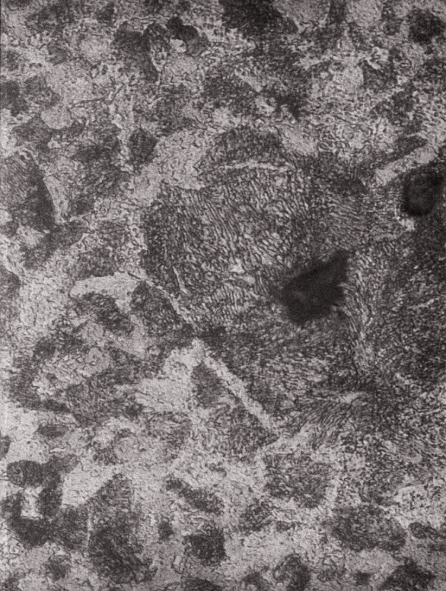
Matériaux et traitements thermiques
perlite
L’acier C 48 :
Elément chimique | C | Mn | Si | S | P
% | 0.50 | 0.67 | 0.24 | 0.022 | 0.031
Dureté Vickers à l’état de réception de l’acier est 217 Hv
ferrite
La structure de l’état de réception

Slide 8

Matériaux et traitements thermiques
L’ acier AISI 316 :
macle
Elément chimique | C | Mn | Si | P | S | Cr | Mo | Ni | N
Min % | - | - | - | 0 | - | 16 | 2 | 10 | -
Max % | 0.08 | 2 | 0.75 | 0.045 | 0.03 | 18 | 3 | 14 | 0.1
Dureté Vickers à l’état de réception de l’acier est 145 Hv
La structure de l’état de réception
Grain d’austénite

Slide 9
Matériaux et traitements thermiques
Pour l’acier C48
Le choix des traitements thermiques
Austénitisation à 850°C panant 2 heures
Refroidissement à l’air
Refroidissement dans l’eau
recuit
trempe

Slide 10


Matériaux et traitements thermiques
Pour l’acier AISI 316
Austénitisation à 1100°C pendant 1 heure
Refroidissement à l’air
Refroidissement dans l’eau

Slide 11
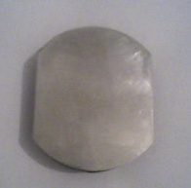
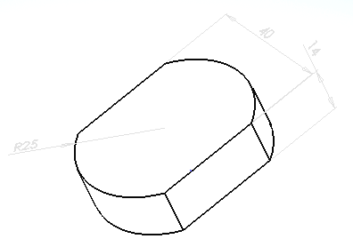
Matériaux et traitements thermiques
Les dimensions des échantillons

Slide 12
Matériaux et traitements thermiques
On a défini les traitements envisages et les
dimensions des échantillons de l’étude pour établir
expérimentalement (pour les deux aciers)
et numériquement (pour l’acier AISI 316)
les distributions des contraintes consécutives aux
traitements envisagés.

Slide 13
Matériaux et traitements thermiques
et on a vérifie la conformité structure de réception
avec les états antérieurs de traitement des produits,
soit le recuit pour l’acier C 48 et l’hypertrempe pour
l’acier AISI 316. distributions des contraintes
consécutives aux traitements envisagés.

Slide 14
Détermination expérimentale des contraintes résiduelles d’origine thermique
Il y a deux types de procèdes de mesure:
- Méthodes non destructives (Méthodes physiques)
- Méthodes destructives (méthodes mécaniques) :
-Méthode du trou incrémental

Slide 15
Détermination expérimentale des contraintes résiduelles d’origine thermique
La méthode du trou : c’est un petit trou, borgne ou
débouchant, d’un diamètre compris entre 1 à 4 mm,
qui est usiné dans la zone de précontraintes ce qui
donne une relaxation de contraintes et par suite un
nouveau état d’équilibre s’établit, les couches
superficielles entrent en mouvement, donc on aura
des déformations.

Slide 16
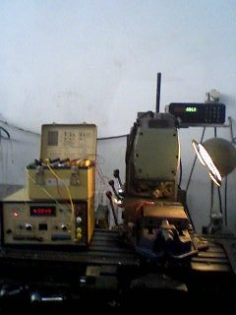
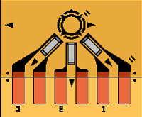
Détermination expérimentale des contraintes résiduelles d’origine thermique
Dispositif utilisé
Jauge utilisé

Slide 17
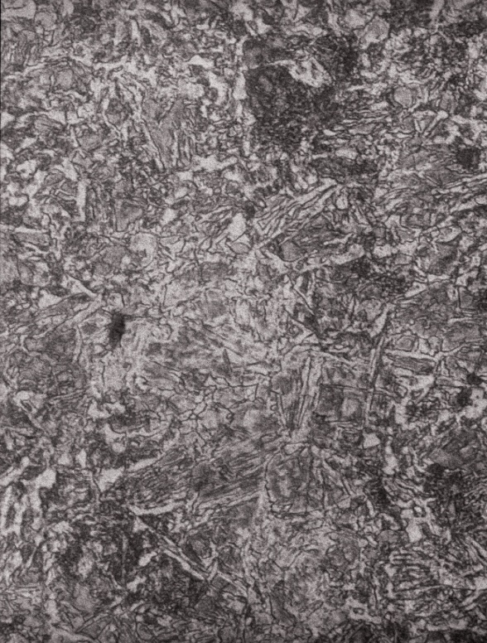
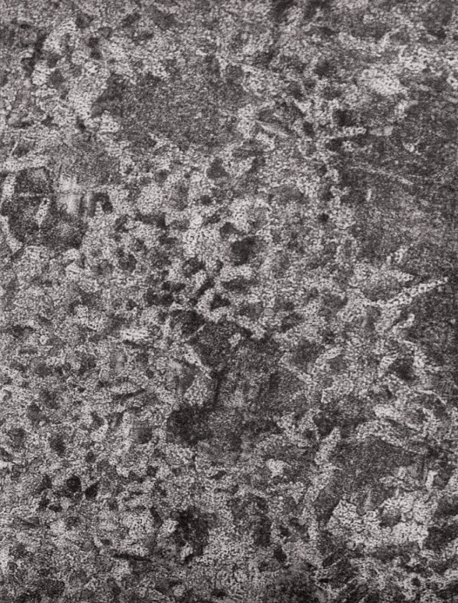
Détermination expérimentale des contraintes résiduelles d’origine thermique
résultat
Pour les structure résultant des traitements on a :
Pour l’acier C 48 qui a subit un traitement de trempe
Pour l’acier C 48 qui a subit un traitement de recuit

Slide 18


Détermination expérimentale des contraintes résiduelles d’origine thermique
Pour l’acier AISI 316 qui a subit un traitement d’hypertrempe
Pour l’acier AISI 316 qui a subit un traitement d’hypertrempe
Refroidissement dans l’eau
Refroidissement à l’air

Slide 19
Détermination expérimentale des contraintes résiduelles d’origine thermique
Les duretés en surface correspondant aux différents états de traitements thermiques sont :
- l’acier C 48:
-après recuit est 189 HV.
-après trempe est 696 HV.
- l’acier AISI 316:
- après refroidissement à l’air est132 HV
- après refroidissement dans l’eauest159 HV

Slide 20
Détermination expérimentale des contraintes résiduelles d’origine thermique
On y voit une parfaite concordance entre microstructure et
dureté.
Ainsi, la structure d’austénite résiduelle et de martensite de
l’état trempe à l’eau de l’acier C 48 est la plus élevée,
comparativement à la structure ferrito-perlitique de l’état
recuit.
Pour les traitements d’hypertrempe les duretés sont à peu
prés identiques entre elles et comparativement à l’état de
réception.

Slide 21
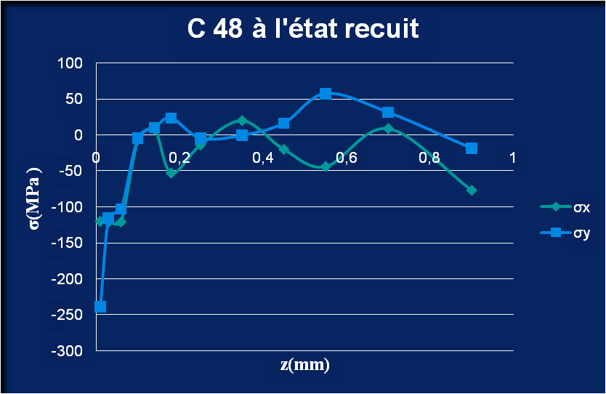
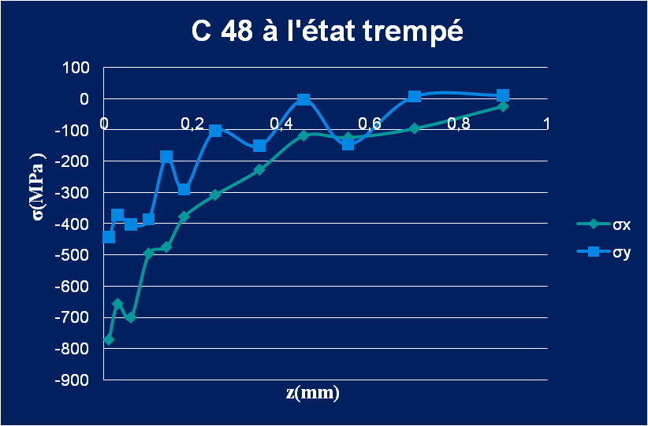
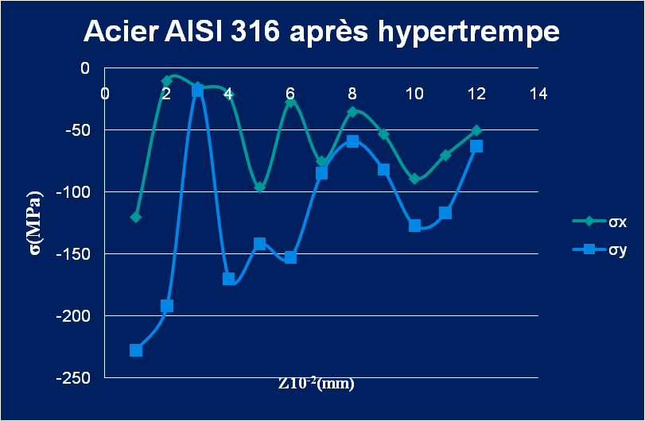
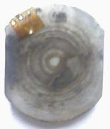
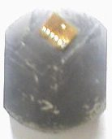
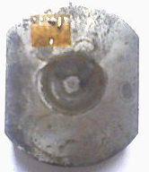
Détermination expérimentale des contraintes résiduelles d’origine thermique
La distribution des contraintes résiduelles des traitements :

Slide 22
Détermination expérimentale des contraintes résiduelles d’origine thermique
Pour l’acier C 48, les changements de phases au cours de refroidissement et les coefficients de dilatations différentes des phases constitutives expliquent la présence de la compression en surface et plus particulièrement le plus important niveau de compression associée à la martensite de trempe plus importante en surface de l’état trempe.
L’analyse phénoménologique de ces résultats expérimentaux révèle une contradiction importante pour l’état hypertrempé de l’acier AISI 316 qui sensé subir des contraintes plus importantes en surface par rapport à un cœur encore plus chaud et donc on s’attend à des contraintes de traction en surface.
Il convient de vérifier par calcul numérique le cas de l’acier AISI 316 refroidi à l’air après traitement d’hypertrempe.

Slide 23
Détermination numérique des contraintes résiduelles d’origine thermique
La simulation est effectuée sur l’échantillon de l’AISI 316 refroidie à l’air moyennant le code de calcul éléments finis « ABAQUS » dans le but de prédire la répartition des contraintes résiduelles.

Slide 24

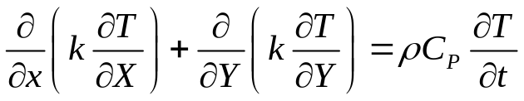
Détermination numérique des contraintes résiduelles d’origine thermique
Propriétés thermiques
Analyse thermique
Premier principe de la thermodynamique
Flux thermique appliqué
Conditions aux limites
Champs de températures T (x,t)

Slide 25
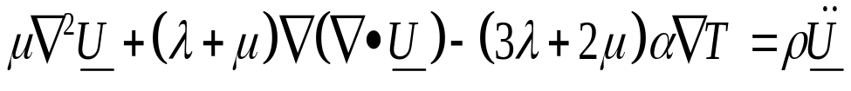
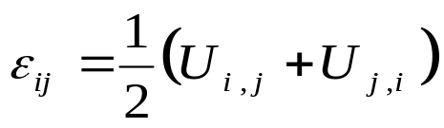
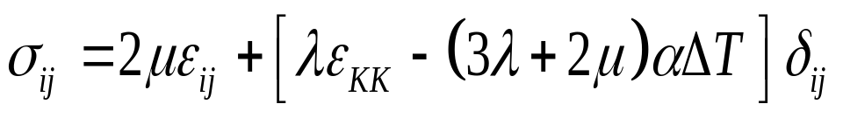
Analyse thermique
Premier principe de la thermodynamique
Détermination numérique des contraintes résiduelles d’origine thermique
Analyse statique
Calcul de déplacement:
Propriétés mécaniques
+
type d'écrouissage
Conditions aux limites
déformation et de la contrainte
Champs des contraintes et des déformations ε(x, t), σ(x, t)

Slide 26
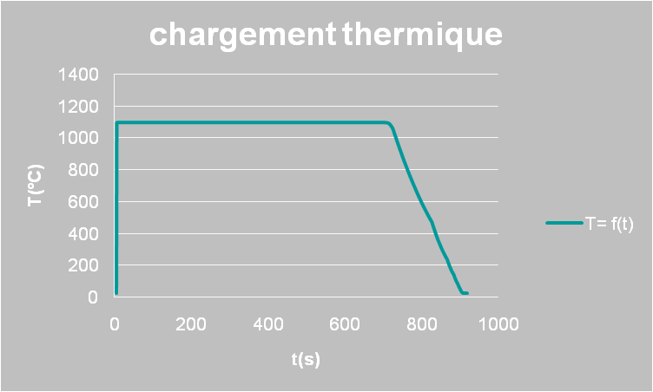
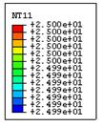
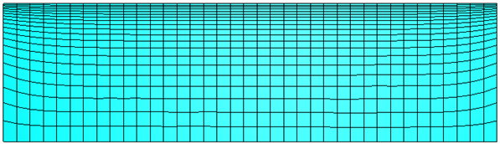

Détermination numérique des contraintes résiduelles d’origine thermique
Pour l’analyse thermique
Résultats
Maillage utilisé
de type quadratique DCC2D4
le nombre d’élément est 740
le nombre de nœuds est 798

Slide 27
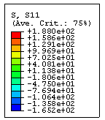
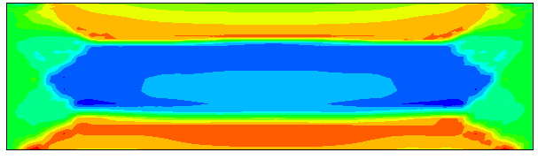
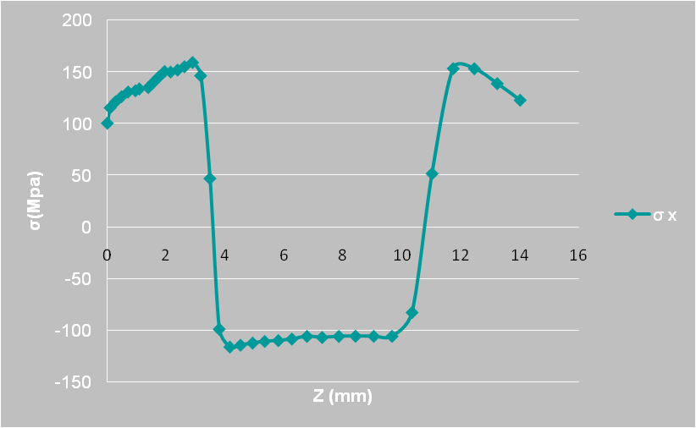
Détermination numérique des contraintes résiduelles d’origine thermique
Pour l’analyse statique
Les résultats
Maillage utilisé
de type quadratique CPE8
le nombre d’élément est 740
le nombre de nœuds est 2335

Slide 28
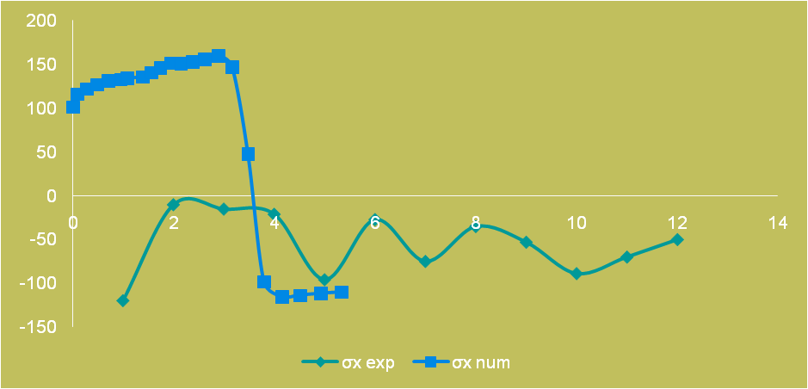
Détermination numérique des contraintes résiduelles d’origine thermique
Conclusion générale
validation
Il a été montré à travers les résultats de cette étude que
Les traitements d’hypertrempe de l’acier AISI 316 sont caractérisés par des légères tractions en surface, alors que les traitements de recuit ou trempe de l’acier C 48 sont caractérisés par de la compression en surface.

Slide 29


